Slide 1
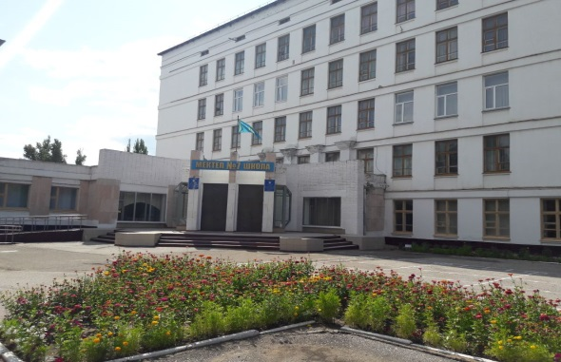
7 мектебім - алтын ордам,
Білім нәрін сусындатқан.
Тарихы бай 112 жыл толған,
Түлектері мақтаныш тұтқан.
Ата-аналар назарына! Мектеп үлкен өмірге дайындайды, үлкен өмірге жолдама береді, асқар асуларды бағындырып, елі мақтан тұтатын азамат болуға тәрбиелейді. Балаларыңыздың биіктен көрініп, білімді тұлға болуын қаласаңыз, біздің мектепті таңдаңыз.
Қаламыздың орталығында орналасқан
7- мектептің 1 қазақ сыныбына шақырамыз.
Мектеп әкімшілігі.

Slide 2
Құрметті болашақ бірінші сынып оқушыларының ата-аналары!
№7 жалпы орта білім беру бейіндік бейімдеуге мамандандырылған мектебі сіздердің балаларыңызды
Бірінші сыныпқа білім алуға
ШАҚЫРАМЫЗ.
1-сыныпқа қабылдау үшін қажет құжаттар тізімі
Өтініш
Туу туралы куәлік (көшірме)
Фото 3*4 (2 дана)
Мед.карта
1-сыныпқа қабылдайтын ұстаздар :
Нуралина Клара Камысбайқызы
Зарихан Алтынай
Муликова Данагүл Советқызы

Slide 3
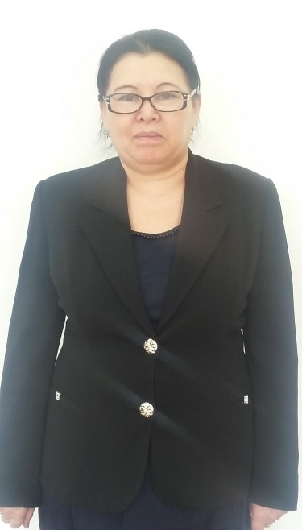
«Сапалы білім беру, саналы шәкірт
тәрбиелеу»
Елін сүйетін ұрпақты тәрбиелеу – «Мәңгілік ел» құндылықтарының негізі. Өскелең ұрпақтың өмір талабына жауап бере алатын білімді, білікті болуына баулу басты мақсатым. Бұл үшін әрбір сабақты жаңаша ұйымдастырып, өзіндік тыс ізденістерге талпыну, оқушылардың білімге ынтасын барынша арттырып, олардың сана сезімін дамыту жолында заман талабына сай тынымсыз жұмыс жасаймын.
Жас ұрпақтың санасына туған жеріне, туған халқына деген құрмет, сүйіспеншілік, мақтаныш сезімін ұялату басты ұстанымым. Әрбір оқушының бойына еліне деген патриоттық сезім ұялату, туған халқының мәдениетін, салт-дәстүрін құрметтеуге және жанашырлық тәрізді ұлттық мінездерді қалыптастыруды міндетім деп санаймын.
Бастауыш сынып мұғалімдерінің негізгі міндеті алдына мақсат қоя білетін, бәсекеге қабілетті, салауатты өмірге ұмтылатын оқушы тәрбиелеу. Сондықтан да сезімтал, пайымды шәкірттердің іскерлігін, мүмкіндігін ескеріп, бағыт-бағдар беру, ой-өрісін дамытатындай логикалық ой тастау – басты міндеттерімнің бірі.

Slide 4
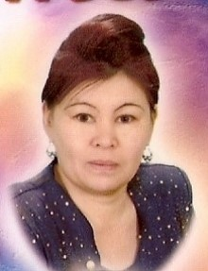
Бастауыш сынып мұғалімі.
Жұмыс орны: № 7 ЖОББББММ
Білімі: жоғары.
Санаты: бірінші
Жұмыс өтілі: 23 жыл.
Бастауыш білім берудің жаңартылған мазмұны» тақырыбы бойынша біліктілікті арттыру курсынан өтті. (сертификат 2017).
«Көркем жазу» технологиясы бойынша қалалық шығармашылық топ мүшесі.
«Ваучер – модуль жүйесі: жалпы білім беретін және жаңа типті мектептерде білімденудің инновациялық технологияларының ғылыми негізі» курсын толық меңгерді.(2014).
Бастауыш сынып мұғалімдеріне арналған КИО республикалық қашықтық олимпиадасында, III орын (2016)
«Пони» Халықаралық турниріне жеңімпаз оқушыларды дайындағаны үшін Алғыс хатпен марапатталды (2017 ж).
«Нұрлы болашақ» республикалық қашықтық олимпиадаға жеңімпаз оқушы дайындағы үшін Алғыс хат берілді (2016).
«Ақбота» республикалық интеллектуалдық олимпиадада 3 оқушысы III орынға ие болды. Диплом (2013)
Нуралина Клара
Камысбаевна

Slide 5
Бастауыш сынып мұғалімі.
Жоғары білімді.
Оқыған орны: Павлодар Мемлекеттік Педагогикалық Институты
Жұмыс орны: №7 ЖОББББММ.
Жұмыс өтілі: 8 жыл.
Бастауыш сынып бойынша базалық компонентті жетік меңгерген. Мұғалім сабақтарын сын тұрғысынан ойлау технологиясының элементтерін, оқытудың белсенді әдіс-тәсілдерін тиімді қолдану арқылы өткізеді.
«Жаңартылған білім беру бағдарламасы аясындағы тиімді оқыту және бағалау» тақырыбындағы 32 сағат көлемінде оқыту курсын аяқтады (2017)
Қалалық білім беру бөлімінің Құрмет грамотасы ( 2015).
«Нұрлы болашақ» олимпиадасынан 1-4 сыныптарға арналған математика , қазақ тілі пәндерінен Республикалық олимпиадаға жүлдегер дайындағаны үшін Алғыс хатпен марапатталды. (2016).
«ПОНИ» Халықаралық турниріне жеңімпаз дайындағаны үшін дипломмен марапатталды. (2016,2017) .
«Ақпараттық – коммуникациялық технологиялар білім беруде» атты облыстық конкурсына қатысқаны үшін сертификат берілді.(2017).
Қала көлемінде мұғалімдер арасында озық педагогикалық тәжірибесін жинақтап таратуға ұсынылды.(2018).
ЗАРИХАН АЛТЫНАЙ

Slide 6
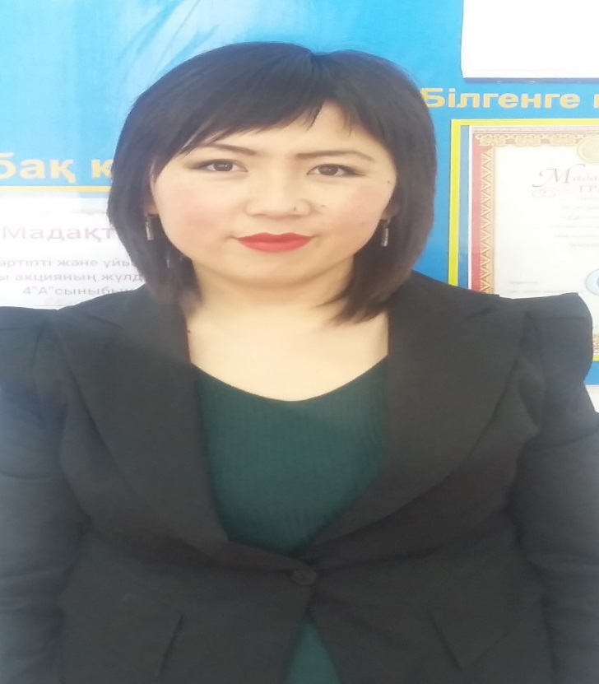
Бастауыш сынып мұғалімі.
Білімі: жоғары. (ПМПИ).
Жұмыс орны: № 7 ЖОББББММ
Жұмыс өтілі: 5 жыл.
Бастауыш сынып мұғалімдеріне арналған КИО республикалық қашықтық олимпиадасына» қатысқаны үшін сертификат берілді – 2016.
«Менің үздік сабағым» атты облыстық қашықтық конкурсында - I орын жеңімпазы атанды. (2017)
Мемлекеттік тілде оқытатын мектептердің арасында өткен республикалық сырттай «Сананың ашықтығы» олимпиадасына қатысқаны үшін сертификатпен марапатталды. (2018).
Халықаралық « Эрудит » интеллектуалдық білім орталығы –дипломмен мараппатталды. 2016.
« Инфоурок » халықаралық жобасында өзінің педагогикалық іс- тәжірибесімен бөліскені үшін – дипломмен мараппатталды. (2016).
«Пони» Халықаралық турниріне жеңімпаз оқушы дайындағаны үшін Алғыс хат (2017).
Муликова
Данагуль Советовна

